Slide 1
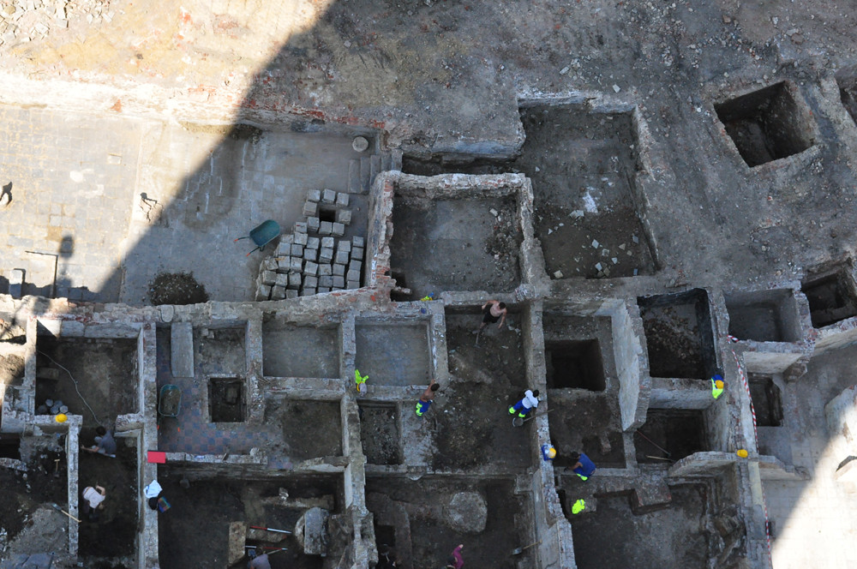
DES TRACES POUR NOS SAVOIRS
Portes ouvertes du Collège Robert Schuman, Mâcon,
4 mars 2023

Slide 2
POURQUOI CE PROJET ?
01
SES OBJECTIFS
02
TABLE DES MATIERES
LES PARTENARIATS
03
SON DEROULEMENT
04
SA PERENNISATION
05
Des constats à différentes échelles
Objectifs pluridisciplinaires
Au coeur des parcours éducatifs
Ancrer le projet dans le tissu culturel et scientifique local
5 temps dans l’année de 6e
Après une première année-test, une inscription dans la durée

Slide 3
POURQUOI CE PROJET ?
01

Slide 4
REMISE EN CAUSE DU CONSENSUS SCIENTIFIQUE
CROYANCE(S) & SAVOIR(S)
DES CONSTATS A DIFFERENTES ECHELLES
DES SAVOIRS APPRIS DECONNECTES DE LA DEMARCHE SCIENTIFIQUE
DES DIFFICULTES FACE AUX SAVOIRS ABSTRAITS
En hausse dans la population jeune depuis plusieurs années
Cf Enquête Fondation Reboot/Fondation Jean Jaurès / IFOP janvier 2023
2 sphères différentes que les élèves peinent à distinguer
Au collège, de plus en plus de savoirs abstraits sont abordés ; les ancrer au réel et au quotidien des élèves est une nécessité pour faciliter leur acquisition.

Slide 5
SES OBJECTIFS
02

Slide 6
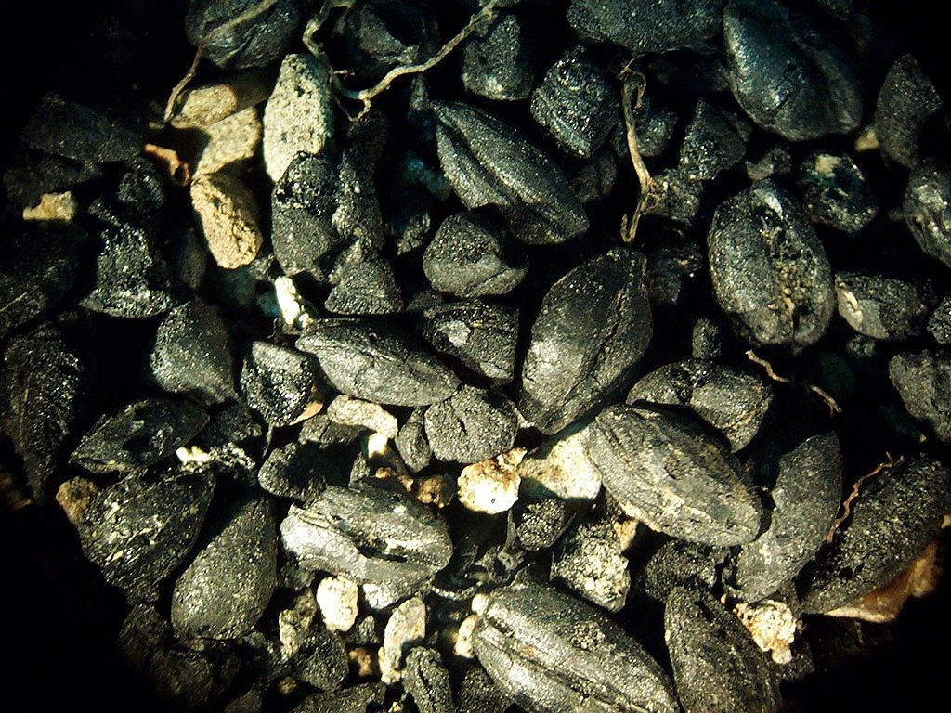
OBJECTIFS PLURIDISCIPLINAIRES
DES SAVOIRS DISCIPLINAIRES ET PLURIDISCIPLINAIRES (HG/SVT)
DES COMPETENCES TRANSVERSALES
Les débuts de l’humanité / Comprendre et expliquer l’évolution
Poser des questions
Formuler des hypothèses
Vérifier
Justifier
Coopérer et mutualiser
La romanisation
Les échanges commerciaux dans l’empire romain
La conservation des aliments
Les techniques de datation

Slide 7
PARCOURS AVENIR
PARCOURS EAC
AU COEUR DES PARCOURS EDUCATIFS
PARCOURS CITOYEN
A la découverte des métiers et spécialités de l’archéologie
Apprendre à regarder, apprécier et interroger le patrimoine local
Comprendre comment les savoirs sont construits, s’approprier le raisonnement scientifique pour faire preuve d’esprit critique

Slide 8
LES PARTENARIATS
03

Slide 9
MUSEES
INRAP
ANCRER LE PROJET DANS LE TISSU LOCAL
Musée de la préhistoire, Solutré-Pouilly
Musée des Ursulines, Mâcon
Institut national de recherches archéologiques préventives
Groupement archéologique du Mâconnais
Daniel BARTHELEMY
Sandra VERNE

Slide 10
SON DEROULEMENT
04

Slide 11
5 TEMPS DANS L’ANNEE DE 6e
SOLUTRE-POUILLY
VISITE DE MACON
Musée de la Préhistoire
Visite guidée
Atelier Archéologie
Avec l’archéologue : “Quand l’archéologie éclaire l’histoire”
1
3
5
2
4
« CROIRE ET SAVOIR »
ARCHEOLOGUES AU COLLEGE
MUSEE DES URSULINES
Travail sur les représentations des élèves
“Des savoirs en évolution”
et ateliers datations
Ce que les “traces” locales nous apprennent…

Slide 12
SA PERENNISATION
05

Slide 13
UNE INSCRIPTION DANS LA DUREE
2022-2023 – une construction progressive
Un dispositif partiel (1 sortie musée par classe)
2023-2024 – un déploiement complet en s’appuyant sur un appel à projet auprès du département

Slide 14
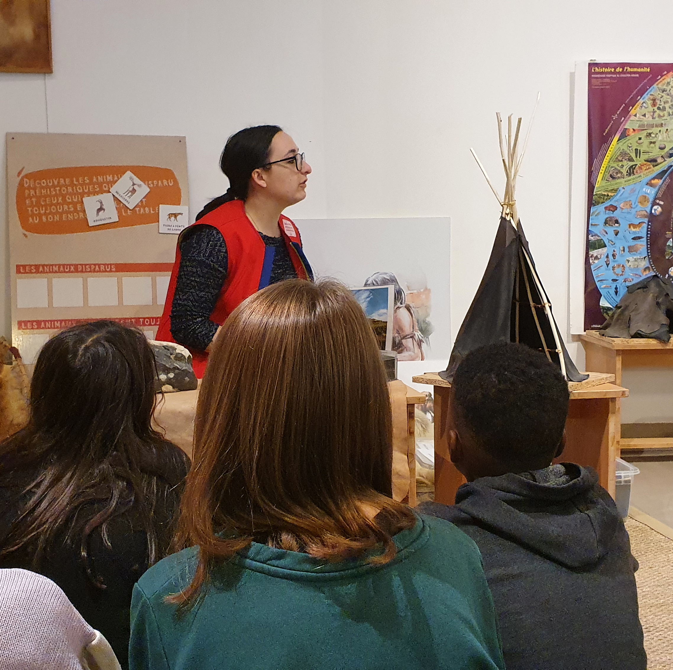
MERCI
Pour suivre le projet…
@collegerobertschumanmacon
Le site internet du collège

Slide 15
CREDITS
Presentation template par Slidesgo
Icones par Flaticon
Infographies par Freepik

Slide 16
CREDITS (SUITE)
PHOTOS
Fouilles, photo de Pleuntje, 9 septembre 2009, sur FlickR (CC BY 2.0)
Monnaies romaines, photo de papazachariasa, 23 janvier 2020, sur Pixabay (CC0)
Biface, par Kurt Thomas Hunt, 10 janvier 2010, sur FlickR (CC BY 2.0)
Echantillons carpologiques, photo de Henri-Georges Naton, sur Wikimedia (CC BY-SA 4.0)
Archeologists working at Boteshwar site, photo de Shebab, sur Wikimedia (CC BY-SA 3.0)
Passage des amphores, Mâcon, photo de Celeda, 25 octobre 2017, sur Wikimedia (CC BY-SA 4.0)
Jeunes filles aux journaux, photo de Bicanski, sur Pixnio (CC0)
Amphore exposée lors des Journées du patrimoine, photo personnelle, septembre 2022 (CC0)
Trésor de Mâcon, musée des Ursulines, photo personnelle, décembre 2022 (CC0)
Mosaïque, musée des Ursulines, photo personnelle, décembre 2022 (CC0)
Atelier archéologie au musée de la préhistoire, photo personnelle, novembre 2022 (autres utilisations non autorisées)

